Slide 1
ברכת שהחיינו וברכות ההודאה - מעמוד 73

Slide 2
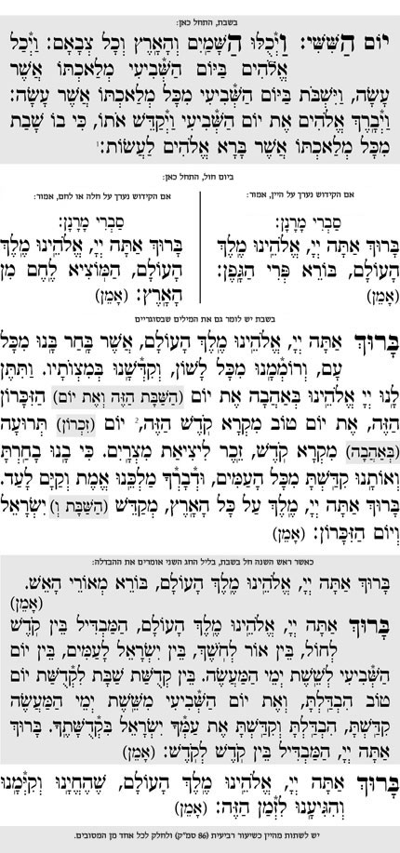
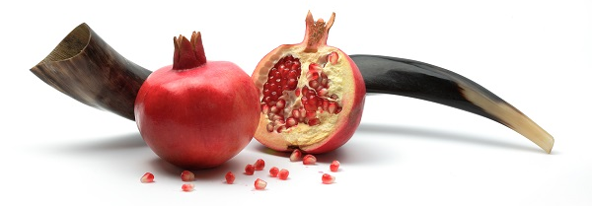
םקידוש לליל ראש השנה

Slide 3
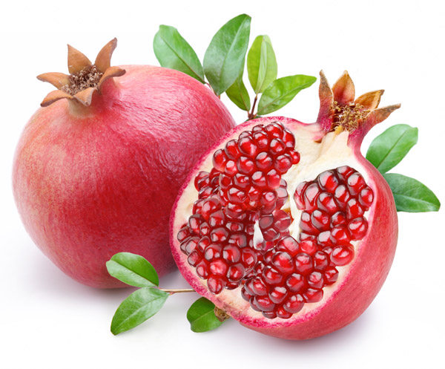
סעיף ד' –
פרי חדש – למעשה, נוהגים לברך ברכת "שהחיינו" רק סמוך לאכילת הפרי החדש.

Slide 4
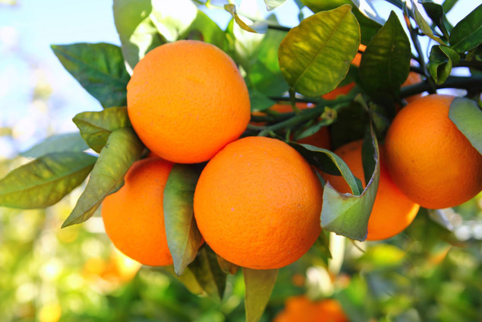
סעיף ה'
פרי המתחדש משנה לשנה מברכים עליו ברכת "שהחיינו"

Slide 5
סעיף ו'
סדר הברכות :
"בורא פרי העץ"
"שהחיינו"
* יש נוהגים לברך קודם "שהחיינו" ואחר כך לברך "בורא פרי העץ"

Slide 6
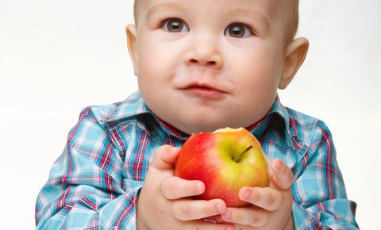
סעיף ז
אכל פרי חדש – ושכח לברך "שהחיינו" –
לא יכול לברך שוב.
מה יעשה?
יברך שהחיינו
על פרי חדש אחר.
יברך שהחיינו
בלי שם ומלכות.

Slide 7
ברכת שהחיינו וברכות ההודאה עמ' 73-75
עמוד 74 אירועים 1-2
עמוד 75 שאלות 1-4
עבודה נעימה!

